Slide 1
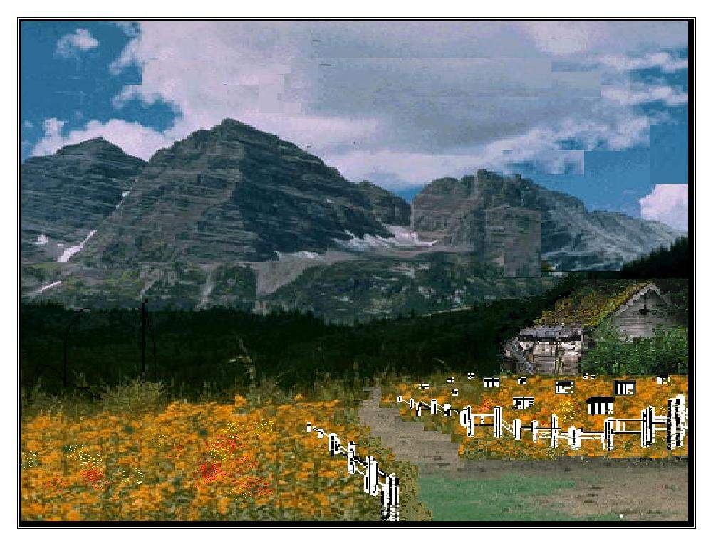


义务教育课程标准实验教科书人教版小学语文二年级下册
26 蜜蜂引路

Slide 3
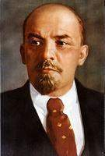
列宁简介
列宁（1870---1924）：原名弗拉基米尔·伊里奇·乌里扬诺夫，列宁是他的笔名。
他是著名的马克思主义者、无产阶级革命家、政治家、思想家、理论家，苏联缔造者。被全世界共产主义者广泛认同为“全世界无产阶级和劳动人民的伟大革命导师和领袖”，也被世人认为是20世纪最伟大的人物之一。

Slide 4
自由朗读课文：
1、读准字音，读通句子，难读的地方多读几遍。
2、标出课文的自然段落。
3、课文讲了一个什么故事？

Slide 5
（ ）年，（ ）想找（ ）谈谈怎样养蜂。却不知（ ）住在哪里，他最后通过（ ）找到了（ ）。

Slide 6
（ 1922 ）年，（ 列宁 ）想找（ 养蜂人 ）谈谈怎样养蜂。却不知（养蜂人 ）住在哪里，他最后通过（ 蜜蜂采蜜的路线 ）找到了（养蜂人 ）。

Slide 7
我会认
mò sī fù pài
莫 斯科 附近 派出
惊讶 谈天
yà tán

Slide 8
我会认
莫斯科 附近 派出
谈天 惊讶

Slide 9
我会读
1、1922年，列宁住在莫斯科附近的一座 小山上。
2、当地有个养蜂人，列宁常常派人去请他来谈天。
3、养蜂的人看见列宁，惊讶地说：“您好，列宁同志，是谁把您领到这儿来的？”

Slide 10
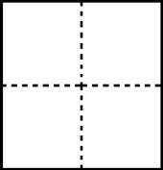
讶
谈
引
列
蜂
敲
近
附

Slide 11

pài
派

Slide 12
我会写
yà 讶（惊讶）
tán 谈（谈话）（谈天）（谈论）
pài 派（派出）（派往）（派兵）
yǐn 引（引出）（引导）（吸引）
liè 列（排列）（列车）（列队）
fēng 蜂（蜜蜂）（蜂拥而来）（蜂蜜）
qiāo 敲（敲打）（敲击）（敲门）
fù 附（附近）（附件）（附加）
jìn 近（近期）（近来）（近视）

Slide 13
第二课时
26 蜜蜂引路
莫斯科 附近 派出 往常
谈天 惊讶 观察 列宁
敲门 向导

Slide 14
1922年，列宁住在莫斯科附近的一座小山上。当地有个养蜂人，列宁常常派人去请他来谈天。

Slide 15
列宁遇到了什么问题？

Slide 16
有一回，列宁想找那个人谈谈怎样养蜂。可是往常派去找他的人到莫斯科去了，别人都不知道他住在哪里，列宁就亲自去找。

Slide 17

有一回，列宁想请那个人谈谈怎样
养蜂。可是往常派去找他的人到莫斯科
去了，别人都不知道他住在哪里。列宁
知道养蜂人住得不远，就亲自去找。
派
亲自
因为……可是……所以……

Slide 18
默读第3自然段。
说说列宁是怎样找到养蜂人的？用“—”划出来。

Slide 19



Slide 39

列宁发现路边的花丛里有（ ），他想：
蜜蜂采了蜜要飞回（ ），而（ ）往往
住在蜂房附近，只要我（ ），
就能找到（ ）。

Slide 40

看见
发现
丛
列宁一边走一边看，发现路边的花丛里
有许多蜜蜂。他仔细观察，只见那些蜜蜂采了
蜜，飞进附近的一个园子里，园子旁边有一所
小房子。列宁走到那所房子跟前，敲了敲门，
开门的果然是那个养蜂的人。
采
果然

Slide 41
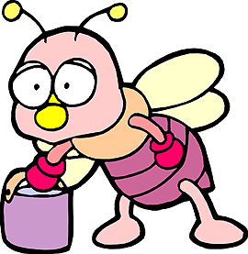
惊讶
养蜂的人看见列宁，惊讶地说：
“您好，列宁同志。是谁把您领到这
儿来的？”列宁笑着说：“我有向导，
是您的蜜蜂把我领到这儿来的。”
向导

Slide 42
蜜蜂为什么会引路？
原来蜜蜂有一种特性——能精确地
感知太阳射出的紫外线,借以辨别方向,
准确地飞回蜂巢;即使在阴天,它也有办
法:在采蜜飞行时,它会分泌出香味,留在
路上,形成"香气走廊"。
小朋友，以上这些问题解决了吗？学
了课文，你的收获一定不少吧，说来听听。
你还有哪些疑问呢？

